Slide 1
Geloven thuis
Bezinning op de huisgodsdienst

Slide 2
Stellingen: mee eens of mee oneens?
Ik geniet van thuis praten over God en geloof.
Wij doen het in ons gezin anders in de geloofsopvoeding dan onze ouders.
Thuis praten we met de gezinsleden over kerken en dominees. Niet over God / de Here Jezus.
Als onze kinderen belijdenis doen, is onze geloofsopvoeding geslaagd.

Slide 3
Gezin is een kerkje in de kerk
Geloofsopvoeding op drie terreinen
  Hoofd /kennen
  Hart / beleven / voelen
  Handen / gedrag / doen / willen
Kerk, gezin en school vullen elkaar aan.
De huisgodsdienst is een vervolg op de doopdienst: …hen (laten) onderwijzen…

Slide 4
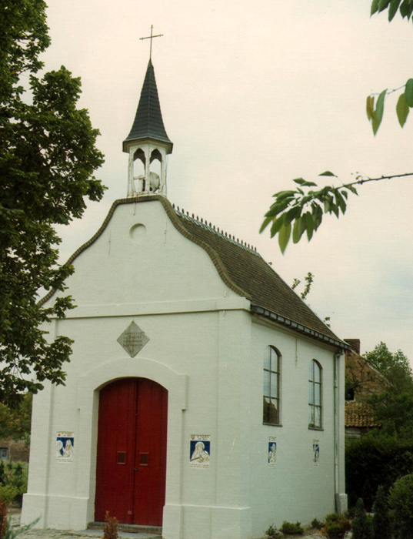

Slide 5
Wees een voorbeeld
Neem de huisgodsdienst serieus:
  Kinderen gaan nooit vanzelf bidden en bijbellezen.
  Kinderen doen niet wat je zegt, maar ze doen wat je doet.
  Discipline is nodig, maar leg de lat niet te hoog.
  Blijf ontspannen: u maakt uw kinderen niet gelovig. Het is een zaak van werken en bidden en pleiten op Gods trouw.

Slide 6



Slide 7
Omgaan met de bijbel
Bijbel (welke vertaling?); kinderbijbel (veel keus); bijbels dagboek (ook veel keus).
Wanneer?
Aan tafel (om de beurt lezen)
Gesprek mooier dan het lezen van een dagboek
Bij het slapen gaan
Doe het samen bij kleintjes.
Doe het zelf ook als ouders.

Slide 8
Stellingen: mee eens of mee oneens?
Er zijn genoeg hulpmiddelen te krijgen die bijbel lezen voor kinderen leuk maken. Maar: niet de kinderen maar de ouders laten het versloffen.
Sorry hoor, maar mijn kind is helemaal geen stil-zitten-en-lezen kind. Ik krijg hem/ haar echt niet aan het lezen in de bijbel.

Slide 9
Stille tijd
Bijbel lezen en gebed voorafgaand aan de dag:
  Niemand neemt je zo’n rijk begin van de dag af
  Niet voor ieder haalbaar
  Luther: als ik het druk heb, is mijn stille tijd twee maal zo lang
  Niet wettisch worden
  Hebben je kinderen je ooit betrapt op ‘zomaar’ bijbellezen?

Slide 10
Hoe bijbellezen? Methode 1
Methode van Luther:
Lees het Bijbelgedeelte.
Stel jezelf de volgende vier vragen:
1. Wat wil ik leren van dit gedeelte (bedenken)?
2. Waarvoor zou ik God willen bedanken?
3. Welke zonde wil ik aan God belijden?
4. Waarvoor en voor wie wil ik bidden?

Slide 11
Hoe bijbellezen? Methode 2
Symbolen plaatsen
Je zet een aantal symbolen in de tekst die jezelf ‘dwingen’ om na te gaan wat er in het Bijbelgedeelte staat.
Lees het gedeelte door en zet (in gedachten of echt):
- een ? bij iets wat je niet begrijpt of wat vragen oproept
- een ! bij iets wat je opvalt
- een * bij iets wat je bemoedigt
Waarom heb je voor dit symbool bij deze tekst gekozen?

Slide 12
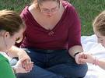
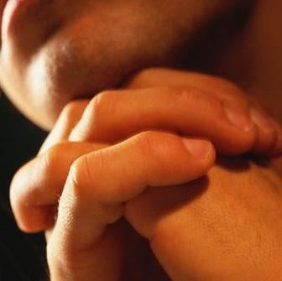
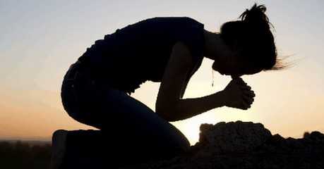

Slide 13
Stellingen: mee eens of mee oneens?
Thuis samen bidden is een feest. Alles bij God brengen: dank, vragen, voorbede.
Kinderen kunnen pas vanaf een jaar of tien in eigen woorden hardop bidden.
Mijn kind is vrijmoediger met hardop bidden dan haar oma/ opa.
Ik bid liever een mooi vast gebed dan in eigen woorden. Dat is ook vaak hetzelfde.

Slide 14
Bidden
Wanneer?
Bij het opstaan (aan tafel of in de stille tijd)
Bij de overige maaltijden
Bij het naar bed gaan
Hardop bidden of in stilte?
Leer kinderen vroeg in eigen woorden bidden, ga ze als ouders erin voor.
Handen vouwen in kringvorm om de tafel

Slide 15
Formuliergebeden
‘Heere zegen dit eten om Jezus wil, amen’ is het eerste vaste gebed van veel kinderen tot een jaar of zeven.
‘Onze Vader’ is meer dan een tafelgebed. Je kunt het ook hardop samen bidden of zingen.
1773 ‘O, Vader die al ‘t leven voedt…’
1773 ‘O, Heer wij danken U van harte…’

Slide 16
Nog een wat ouder dankgebed
‘Menslievend God,
Uw Naam zij geloofd en gedankt dat Gij ons met deze gaven hebt gevoed.
Voed ons ook met het brood des Levens
En versterk onze harten door Uw genade
Opdat wij onze krachten mogen besteden in uw dienst
En tot eer van Uw Naam mogen leven. Amen’

Slide 17
Bidden voor het slapen gaan
Vroeger waren de nachten onveilig… nu vooral de dagen!
Doe bij je kind in de wieg al een avondgebed.
Laat ze snel zelf bidden (‘Ik ga slapen, ik ben moe…’ of iets anders). Laat ze ook snel in eigen woorden bidden.
Bid als ouder voor en met je kind, doe voorbede.
Je kunt een (eigen) gebedsschema aanhouden.
Let op een eerbiedige houding.

Slide 18
Gebedschema. Basis voor een avondgebed
We danken voor alle zegeningen van de dag en voor al Gods goedheid.
We vragen vergeving voor wat we fout gedaan hebben.
We bidden n.a.v. van een mogelijk gelezen bijbelstukje.
We bidden om bewaring in de nacht.
We bidden voor mensen van wie wij houden en voor…

Slide 19
Gebedschema. We bidden bijv. voor….
Op zondag: alle christenen, ook de vervolgde, voor de eigen gemeente en predikant, voor de kerkdiensten, de zondagsschool/ bijbelklas
Op maandag: het werk van ouders, thuis en voor het beroep, voor het schoolwerk
Op dinsdag: voor, het gezin, alle kinderen
Op woensdag: voor zendings- en evangelisatiewerk (noem namen van werkers)
Op donderdag: voor de regering, voor de koning(in)
Op vrijdag: voor zieken, voor mensen in nood
Op zaterdag: voor vrede in de wereld, voor Israel

Slide 20

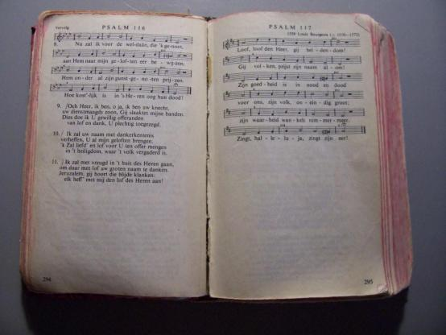

Slide 21
Stellingen: mee eens of mee oneens?
‘Zingen is dubbel bidden’ (Augustinus)
‘Voor niets is de duivel zo bang als voor uw zang’(Luther)
Een christelijke school waar niet gezongen wordt is geen christelijke school.
Een christelijk gezin waar niet gezongen wordt is geen christelijk gezin.

Slide 22
Zingen
Vroeger: op zondagavond bij het orgel
Nu: na het eten met de gitaar (of met de melodie op de smartphone!)
Het gebeurt weinig en lukt het best als je begint wanneer de kinderen klein zijn.
Zing bijv. twee liederen per maaltijd (kan ook als dankgebed).
Zingen is mooi als er bezoek is.

Slide 23
Kerkgang
Gewoonten zijn belangrijk. Maak geen onderhandelingspunt van wat voor u heilig is.
Laat oma’s feest op zaterdag niet de oorzaak zijn van uitslapen op zondag.
‘Kerkboekjes’ helpen een beetje om kinderen te betrekken bij de kerkdienst.
Niet krampachtig de dienst nabespreken, wel spontaan. Spreek positief maar eerlijk.
Doe ook aan andere kerkelijke activiteiten mee. Het is van belang dat kinderen dat meekrijgen.

Slide 24
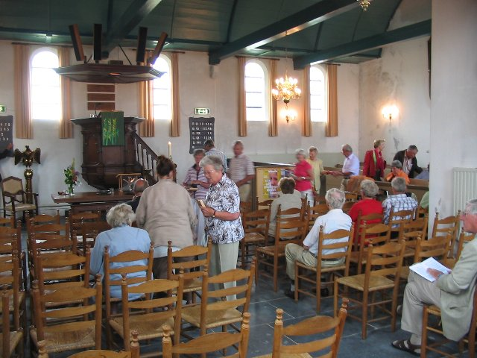

Slide 25
Catechisatie. Een vraag.
Catechisatie is belangrijk, maar blijft in het gemeenteleven vaak een eilandje.
Catechisatie leeft in de meeste gezinnen niet echt. De kinderen gaan ernaartoe, maar ouders zijn er niet bij betrokken. Veel kinderen praten er uit zichzelf niet over na.
Hoe zou catechisatie meer met de huisgodsdienst verbonden kunnen worden?

Slide 26
In ‘t algemeen
Probeer over te dragen waarom u het fijn vindt om te geloven.
Let op sfeer en symbolen. Welke muziek draait u/ wat hangt aan de muur? Naar welke programma’s kijkt u, welke boeken leest u (ook over God)?
Uw non verbale houding is belangrijk (eerbied!).
Waardeer het kind dat trouw uit een dagboek leest, vanzelfsprekend meegaat naar de kerk e.d. (verschil tussen kinderen kan groot zijn)

Slide 27
Geloofsopvoeding is als de tempel binnengaan
De voorhof betreden - overdragen (gewoontes aanleren)
Het heilige binnen gaan - inleiden (levensbeschouwing eigen maken)
Het Heilige der Heilige betreden - inwijden (God leren kennen)
Waar ligt uw zwakte? Waar uw kracht?

Slide 28
Niet vrezen!
Hoe leert een mens, ook uw kind, God kennen?
Geloof is uit het horen van de boodschap van oordeel, bekering en genade door Jezus Christus.
De oproep is daarom: luister, gehoorzaam, geloof en aanbid.
Klaagl. 3:25 zegt: God is goed voor de ziel die hem zoekt. Omdat God zich vroeg of laat vinden laat (Jer. 29:13).

